Slide 1



Introduction au projet
Notre projet consiste à créer un site web permettant de générer des CV. Il offre des fonctionnalités telles que le remplissage des données, le choix du modèle de CV et la possibilité de télécharger le CV au format PDF. Notre site web est développé en utilisant le langage PHP.
Nom et Prénom : Hragui Ilhem

Slide 2
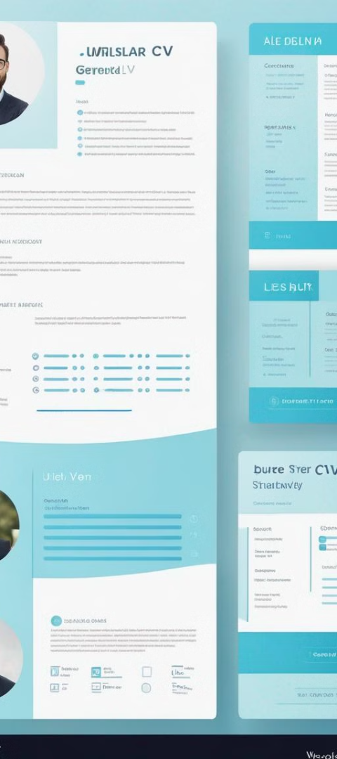
Objectif du projet
1
Faciliter la création de CV
L'objectif est de simplifier le processus de création de CV en offrant un outil convivial et accessible à tous les utilisateurs.
2
Optimisation du temps
Notre projet vise à économiser du temps en automatisant la génération de CV, offrant ainsi une solution efficace et rapide.
3
Offrir des options personnalisées
Permettre aux utilisateurs de choisir parmi une variété de modèles de CV et de générer leur CV personnalisé.

Slide 3
Fonctionnalités du site web
Remplissage des Données
Choix du Modèle de CV
Génération du CV au Format PDF
Offrir une sélection variée de modèles de CV pour répondre aux besoins et préférences des utilisateurs.
Les utilisateurs pourront entrer leurs informations personnelles et professionnelles pour créer leur CV.
Permettre aux utilisateurs de télécharger leur CV une fois terminé au format PDF, prêt à être partagé ou imprimé.

Slide 4




Processus de création du CV
Remplissage des Données
Commencez par saisir vos informations, telles que l'expérience professionnelle et les compétences.
Choix du Modèle de CV
Explorez et sélectionnez le modèle de CV qui correspond le mieux à vos besoins et préférences.
Génération du CV
Une fois les détails et le modèle sélectionnés, vous pouvez générer votre CV et le visualiser avant de le télécharger.

Slide 5

Remplissage des Données
1
Saisie Facile des Informations
2
Assistance Contextuelle
Les utilisateurs peuvent facilement remplir les champs de données tels que l'éducation, l'expérience professionnelle et les compétences.
Le processus est assisté par des astuces contextuelles pour guider les utilisateurs tout au long du remplissage des données.
3
Validation des Données
Le système vérifie et valide automatiquement les données saisies pour assurer l'exactitude des informations.

Slide 6
Génération du CV et possibilité de l'avoir en format PDF
Instantanéité
Qualité Professionnelle
Format PDF
Après la génération, votre CV est prêt à être téléchargé instantanément, vous faisant gagner du temps.
Le CV généré est de qualité professionnelle, prêt à être partagé avec les employeurs potentiels.
La conversion en format PDF garantit que votre CV conserve sa mise en page et son apparence d'origine.

Slide 7

Utilisation du langage PHP
1
Fiabilité et Sécurité
2
Compatibilité
PHP offre une plate-forme fiable pour développer des fonctionnalités avancées telles que la manipulation de données utilisateur.
La compatibilité de PHP avec différents serveurs web en fait un choix polyvalent pour le développement de sites web dynamiques.
3
Evolutivité
PHP permet d'ajouter et de mettre à jour facilement de nouvelles fonctionnalités au site web, offrant ainsi une évolutivité optimale.

Slide 8

Conclusion
Avec l'utilisation du langage PHP, j'ai pu développer un site web fiable et conviviale, offrant des fonctionnalités pour la manipulation de données utilisateur. La compatibilité de PHP m'a permis de créer un site web dynamique et polyvalent.

Slide 9

Prochaines étapes
Amélioration
1
Nous prévoyons d'ajouter de nouvelles fonctionnalités telles que la personnalisation avancée des CV et des modèles supplémentaires.
2
Formation et ressources complémentaires
Nous travaillons sur le développement de modules de formation en ligne et de ressources complémentaires pour aider les utilisateurs à améliorer leurs compétences en rédaction de CV et à réussir leur recherche d'emploi.
Expansions des langues
3
Nous envisageons d'intégrer la prise en charge de plusieurs langues pour rendre notre site accessible à un public plus large

